Slide 1
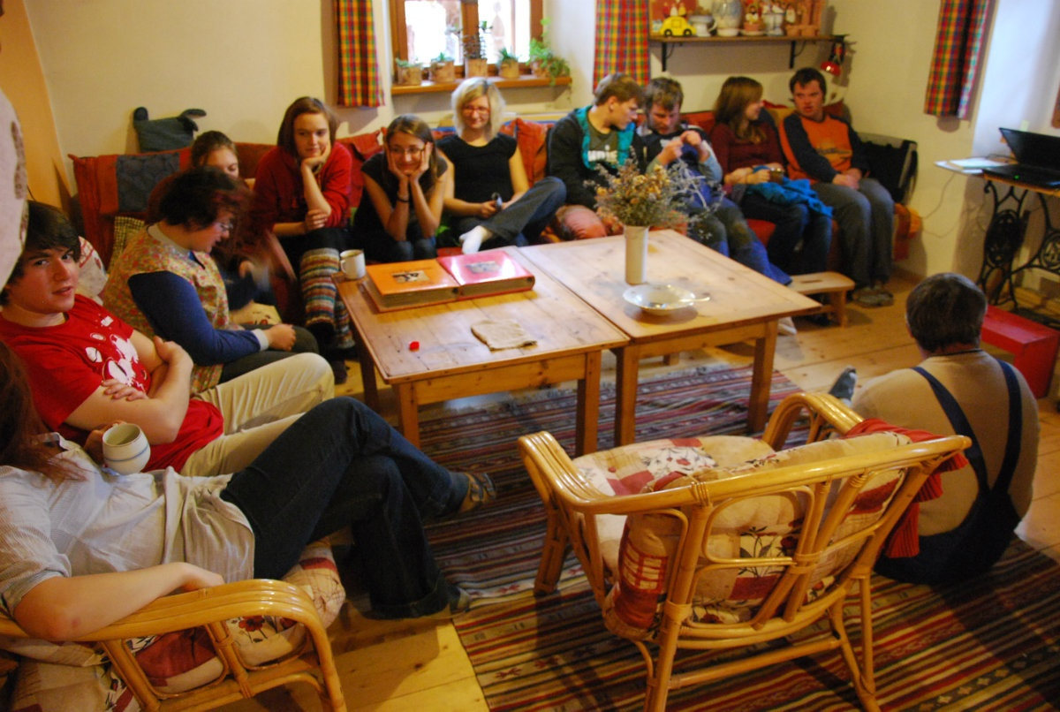

Slide 2
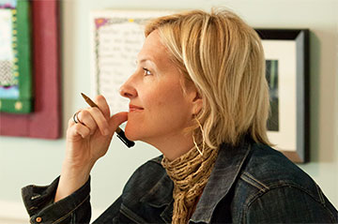

Brene Brownová:
Síla zranitelnosti
http://www.ted.com/talks/brene_brown_on_vulnerability.html
Vulnerability sounds like truth and feels like courage. Truth and courage aren’t always comfortable, but they’re never weakness.
Brene Brownová: Síla zranitelnosti

Slide 3
„Psychologie handicapu“
Podzimní semestr 2014, FSS, posluchárna U43, čt 8:00 - 9:40
vancurahonza@gmail.com
Notes:
3
Představení se.
Představení studentů.
Asociace k pojmu handicap

Slide 4
Pojem „HANDICAP“
Etymologie pojmu
„Ruka v klobouku“ a „klobouk v ruce“
Snaha o korektnost
- v US nepřijatelný termín, stejně jako u nás
původní kategorie intelektového postižení „debil,
idiot, imbecil“
Korektnost jazyka a postoje
„Postižený“ a „člověk s postižením“
Notes:
4
Asociace k pojmu handicap;

Slide 5
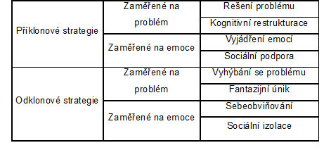
Re: Kategorizace copingových strategií
(Tobin, Halroyd, Reynolds, 1984, cit. dle Balaštíková, Blatný, 2003).
Copingem může stát jakákoli aktivita jednotlivce:
jeho emoce, myšlenky, jednání (Pargament, 1997).
Notes:
5
Dlouhodobá výhoda u příklonových strategií.
Kolik je tu prostoru pro izolaci, ne-komunikaci… ; Cháb: orientace pro neústavní (kolem nich se rozvíjí aktivity a komunikace, která je podstatná i pro ostatní).

Slide 6
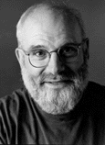
Člověk s postižením vs. Postižený
We can provide a most detailed phenomenal description of catatonia without making any reference to the feelings and motives of the patient (as Bleuler did), but we cannot provide an existential description of the state without detailed analysis of the feelings and motives of the patient.
Oliver Sacks
Můžeme podat fenomenální, naprosto podrobný popis katatonie bez jediné zmínky o pocitech a motivech katatonika (jako to udělal Bleuler). Ale nemůžeme podat existenční popis jeho stavu bez detailní analýzy jeho emocí a motivů.
Notes:
6
Kategorie deficitu (3) … a nedozvídáme se nic o člověku, o jeho příběhu… atd. Milan Cháb

Slide 7
Yuan (2003):
Seeing with new Eyes
Práce se skupinami rodičů – reflexe vlastní zkušenosti a následně zadání:
„vizuální metafora zkušenosti rodiny, která vychovává dítě s postižením“.
Zkušenost výchovy dítěte s postižením
jako cesta
jako síť kontaktů
jako opakující se cykly + různá atypická zobrazení (chemický vzorec)
Behr: „Kde je v těch obrazech postižení?“
Perspektiva odborníků vs. rodičů
- (také) jako zdroj neporozumění
Yuan, S. (2003). Seeing With New Eyes: Metaphors of Family Experience. Mental Retardation, 3, 207-211.
Notes:
7
Kam položíte důrazy. Co udělá psycholog? Veme test a vyrobí nějaká čísla. Co je to podstatné?

Slide 8
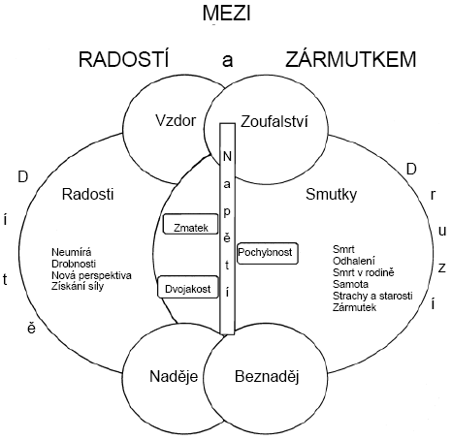
Kearney, Griffin (2001) „Mezi radostí a zármutkem“
Zkušenost rodičů, kteří pečují o dítě intelektovým postižením
Notes:
8
Ukázka ze strany 64:
Pokud se okamžik vrátíme k tomu náročnému okamžiku, kdy je rodič konfrontován se skutečností postižení u svého dítěte, … dostává informaci , co NEBUDE: co dítě nebude umět, co nezvládne, je škrtán dosud jediný známý, prožitý model vývoje… a to co je potřeba, je také otevřít perspektivu budoucnosti, dát také možnosti ( nikoli pouze nemožnosti )! Tohle často chybí + citát ze strany 64 (zkušenost).

Slide 9
Možná zkreslení v pohledu odborníků:
Mentální retardace jako dominantní diagnóza
Reiss a Szysko (1983) „diagnostické překrývání“ (diagnostic overshadowing)
Walmsley a Downer (1997) profesionálové často selhávají v uznání skutečnosti, že lidé s intelektovým postižením mají svoji identitu, která je pro ně důležitá
Beart, Hardy, Buchan (2005) intelektové postižení je významnější identita než pohlaví, etnický původ, sexuální orientace nebo náboženství
Notes:
9
DO - odborníci . Popis symptomů. Vyhodnotit, zda jde o dg. nebo ne… u osob s MR mnohem častěji symptom vysvětlen postižením, opomenutí…

Slide 10
Repková (1999):
Asociace k pojmu „zdravotní postižení “
  Výzkumný soubor lidí s postižením, jejich rodinných příslušníků a lidí bez zkušenosti s postižením
Výsledné kategorie: Viditelní stránka postižení, Znevýhodnění, Negativní prožívání (strach, zklamání, bezmoc), Pozitivní životní filosofie, Vztahové bariery, Pomoc a péče, Pozitivní vztahy, Legislativa a Životní aktivity.
  Lidé s přímou zkušeností s postižením uvádí nejvíce pozitivních asociací a nejméně asociací negativních.
...výsledek je možné chápat také tak, že autentická zkušenost setkání vede k vytvoření méně negativního obrazu o životě člověka s postižením a to ne popřením negativních asociací, ale spíše doplněním celkového obrazu o další, také pozitivní charakteristiky
Notes:
10
přirozené prostředí …

Slide 11
Pozitivní a negativní aspekty představy
o životě člověka s postižením
Soustředění na negativní charakteristiky (asociace, interpersonální percepce nebo stanovení diagnózy) a opomíjení charakteristik ostatních (konkrétní možnosti, schopnosti, apod.)
Představa člověka s postižením (skupinová charakteristika), která má spíše negativní konotaci a může vést k segregaci
Autentická zkušenost jako příležitost pro obě strany
úplnější vnímání skutečnosti:
Doplnění částečného obrazu o další charakteristiky
Podobně např. studie postojů vůči lidem s mentálním postižením: Acton, Zarbatany, 1988; Piercy, Wilton, Townsend, 2002; Gottlieb, Switzky, 1982; Beh-Pajooh, 1991…
Notes:
11

Slide 12
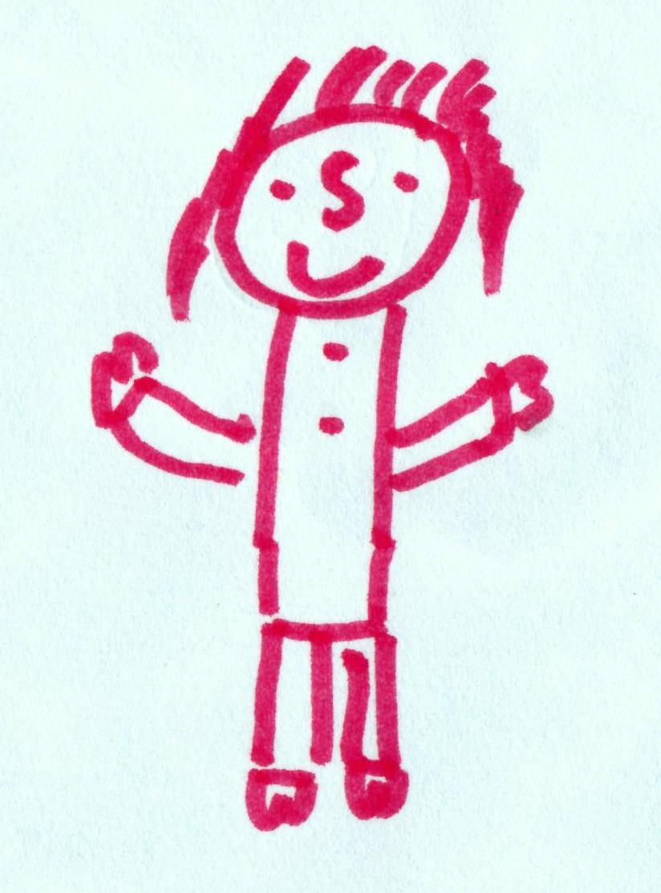
Autentická zkušenost setkání jako příležitost pro obě strany - úplnější vnímání skutečnosti:
Doplnění částečného obrazu o další charakteristiky
Vztah.
Prostor pro setkání.
Potenciál ke změně.
Skupinová identita, „skupinový obraz“ -
stereotyp jednotlivých postižení
Interpersonální percepce (první informace rozhoduje: zájem – nezájem)
Sdílené předsudky
- začarovaný kruh strachu a odmítání
- vliv vědecké komunity…
© Milan
Prakticky: vztah s člověkem, který má jméno, svůj neopakovatelný příběh,…
Notes:
12
Heilerziehungspflege
Léčení-vzdělávání-pečovatelství“ - pomaturitní studium, spojuje obory:
(speciální) pedagogika, psychologie, medicína
praktické dovednosti a znalosti ošetřovatelství
Ucelenější rámec pohledu na život člověka s postižením (?)
Referenční osoba pro postižené x vychovatel, ošetřovatel
(Zdravotní nebo pedagogické zaměření škol)

Slide 13
„Člověk s postižením“ vs. „Postižený“
Lékař nemá léčit nemoc, ale člověka, který je touto nemocí zasažen.
Hippokrates
Existují nevyléčitelné nemoci, neexistuje nevyléčitelný člověk nebo osobnost. (?)
Všechny děti mají někdy speciální potřeby. Naše děti mají většinou potřeby normální. Otec dítěte s postižením
Lékař má mít znalosti a být odborníkem na nemoc, léky, fyziologii a farmakologii, ale jeho základní zájem musí být o samotného člověka.
Sacks, 1992
Notes:
13

Slide 14
„Heilerziehungspflege“
„Léčení-vzdělávání-pečovatelství“
Pomaturitní studium, spojuje obory:
(speciální) pedagogika, psychologie, medicína
praktické dovednosti a znalosti ošetřovatelství
Ucelenější rámec pohledu na život člověka s postižením (?)
Referenční osoba pro postižené x vychovatel, ošetřovatel
(Zdravotní nebo pedagogické zaměření škol)
Notes:
14
Příklad hospice, kde jedno oddělení přešlo na nemoscniční režim.

Slide 15
Doporučená literatura…
Blažek, B., Olmrová , J. (1985). Krása a bolest. Praha: Panorama.
Blažek, B., Olmrová , J. (1988). Světy postižených. Praha: Avicenum.
Bútora, M. (1990). Překročit svůj stín. Praha: Avicenum.
Čálek, O. (1984). Raný vývoj dítěte nevidomého od narození. Praha: Univerzita Karlova.
Dougy Center for Grieving Children. (2004). 35 Ways to Help a Grieving Child. Portland, Oregon: The Dougy Center.
Frankl, V. E. (2005). Přesto říci životu ano. Kostelní Vydří: Karmelitánské nakladatelství.
Hunt, N. (2001). Svět Niguela Hunta. Ústí nad Labem: Albis international.
Cháb, M. (2004). Svět bez ústavů. Praha: QUIP.
Chvátalová, H.(2001). Jak se žije dětem s postižením. Praha: Portál.
Kerrová, S. (1997). Dítě se speciálními potřebami. Praha: Portál.
Kopřiva, K. (1997). Lidský vztah jako součást profese. Praha: Portál.
Křivohlavý, J. (2002). Psychologie nemoci. Praha: Grada Publishing.
Kushner, H. S. (1996). Když se zlé věci stávají dobrým lidem. Praha: Portál.
Langer, S. (1995). Mentální retardace. Hradec Králové: Kotva.
Mareš, J. (2001). Sociální opora u dětí a dospívajících I. Hradec Králové: Nucleus.
Mareš, J. (2002). Sociální opora u dětí a dospívajících II. Hradec Králové: Nucleus.
Mareš, J.(2003). Sociální opora u dětí a dospívajících III. Hradec Králové: Nucleus.
Notes:
15

Slide 16
…doporučená literatura
Matějček, Z. (2001). Psychologie nemocných a zdravotně postižených dětí. Jinočany: HH.
Matějček, Z. (1986). Rodiče a děti. Praha: Avicenum.
Matějček, Z., Dytrych, Z. (1997). Jak a proč nás děti trápí. Praha: Grada Publishing.
Matějček, Z., Langmeier, J. (1986). Počátky našeho duševního života. Praha: Panorama.
Matějček, Z. (1992). Dítě a rodina v psychologickém poradenství. Praha: SPN.
Papoušková, M. (2004). Intuitivní rodičovství. In Ditrichová, J., Papoušek, M., Paul, K. a kol., Chování dítěte raného věku a rodičovská péče (77-100). Praha: Grada Publishing.
Říčan, P., Krejčířová, D. a kol. (1997). Dětská klinická psychologie. Praha: Grada Publishing.
Sacks, O. (1989). Seeing Voices. A Journey into the World of the Deaf. University of California Press.
Sacks, O. (1992). Migraine. London: Picador.
Sacks, O. (1995). Antropoložka na Marsu. Praha: Mladá fronta.
Sacks, O. (1997). Na čem si stojím. Praha: Makropulos.
Svatošová, M. (1999). Hospice a umění doprovázet. Praha: Ecce Homo.
Šiška, J. (2005). Mimořádná dospělost. Praha: Karolinum.
Tedeschi, R., Calhoun, L. (1995). Trauma and Transformation: Growing in the Aftermath of Suffering. Thousand Oaks, Calif.: Sage Publications.
Titzl, B. (1998). Postižený člověk ve společnosti. PedF UK, Praha.
Vágnerová, M. (2002). Psychopatologie pro pomáhající profese. Praha: Portál.
Vágnerová, M., Hadj-Moussová, Z., Štech, S. (1999). Psychologie handicapu. Praha: Karolinum.
Notes:
16

Slide 17
Milan
Cháb
Připomínka hodnot
(opomíjených)
pro „nás neústavní“.
Notes:
17

Slide 18
Notes:
18

Slide 19
…exkurze
Dílna pro mentálně postižené „V růžovém sadu“
http://zvs.orechovub.indos.cz/vruzovsadu
Ústav sociální péče Střelice (?) http://web.telecom.cz/uspstrelice.iol.cz/
Dílny a komunitní centrum Benediktus
http://www.benediktus.org/
Psy 521
Benecykl – kola pro radost.
http://www.benecykl.cz/cs/vozik-za-kolo-handbike
Kavárna - Chráněné bydlení Gorkého, Charita Brno
http://www.charitabrno.cz/l_mich.html
Domov Betlém, Klobouky u Brna
http://www.betlem.org
Atelier Stěpána Axmana (Slepíši: Škola hmatového modelování)
http://www.slepisi.eu
Notes:
19

Slide 20
?
Notes:
20
Záměna celku a části. Terapie. Mám emoce, ale nejsem svoje emoce. Můžu mít strach… ale ne strach mě. Alport : předsudek jako nesprávný tvar žirafy. Hirsch…

Slide 21
Rozpaky tváří tvář handicapu:)
Jaký proces začal?
Co je jeho princip? (Repková 1999)
DODÁNÍ INFORMACE :p)!
Co z toho plyne?
Stačí vědět víc. Stačí neutíkat příliš rychle: ) Předsudek vs. expozice.
Význam setkání tváří v tvář, význam vztahu.
Notes:
Babička a rádio. Ticho. Potom stálá kulisa. Jaká je to paráda, když si člověk může sám zapnout a vypnout rádio, nebo se v posteli natočit tak, aby viděl babí léto. Pro sestry je to práce navíc. Racionalizace: byla by horší dostupnost. Ta paní by na celý den mohla koukat na sluncem zasvícenou zahradu. Byla by to práce a … dostupnost a… nejde to: ).
21

Slide 22
Člověk s postižením
a společnost
Dimenze přijetí vs. odmítnutí
Příčiny odmítání člověka s postižením
Důsledky odmítnutí pro člověka s postižením
Notes:
22
Malé dítě. Příklad od Jeana. Jak se člověk cítí, pokud je přijímaný – odmítaný. Jak se to projeví na jeho prožívání, v jeho fyzickém vzhledu.

Slide 23
Zdeněk Matějček:
Základní psychologické potřeby
  Stimulace:
množství, kvalita a proměnlivost vnějších podnětů
  Smysluplného světa:
stálost, řád a smysl v podnětech
  Životní jistoty:
potřeba citové jistoty a bezpečí ve vztazích
  Pozitivní identity:
potřeba vlastní hodnoty a místa ve společnosti
  Otevřené budoucnosti:
moment mezi nadějí a beznadějí, mezi životním rozletem a zoufalstvím
Notes:
23
Psychologie handicapu: spíš než nezávislý obor jsou přítomná specifická témata… jako třeba právě zapojení do společnosti, soc. status. atd.
Možnost zobecnění veškerých psychologických poznatků + anticipace specifik (např. zákl. psych. potřeby u Matějčka).

Slide 24
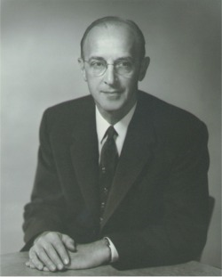
Dimenze „přijetí – odmítnutí“
E. Goffman: přijetí jako zásadní téma života stigmatizovaného člověka
E. Berne: jakékoli uznání existence 2. člověka jako „pohlazení“
Z. Matějček: základní psychologické potřeby (pozitivní identita, emoční nasycení)
J. Prekopová: Respekt vůči dítěti a „bezpodmínečné přijetí“ jako základ výchovy
…
C. Rogers: Charakteristiky/podmínky úspěšné psychoterapie (učení):
1. Pravdivost (kongruence)
2. Bezpodmínečné ocenění, akceptace, důvěra
3. Empatické porozumění
Notes:
24
Naprosto univerzální téma. Výběr jedné perspektivy.

Slide 25
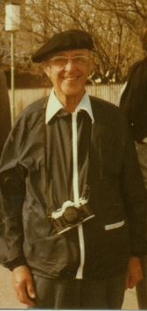
C. Rogers:
Ocenění, akceptace, důvěra
Potřeby aktualizace: rozvíjení vlastních kapacit (motivace)
Proces hodnocení: umožňuje zpracovat zkušenost,
přizpůsobit se (regulace)
S rozvojem vědomí vzniká potřeba
„Pozitivního ocenění Já“ od blízkých osob i druhých lidí
Ocenění druhých někdy výraznější než naše vlastní hodnocení.
→ jednání zaměřené ne podle vlastních potřeb sebeaktualizace
(podporující vlastní růst), ale na přijetí ze strany druhých
Notes:
25
Nemusíš vyhovět. Pozice přežití podle V. Satirové.

Slide 26
C. Rogers:
Důsledky podmíněné akceptace
Vznik patologie: Inkongruence = odcizení člověka
Stáváme se tím, čím jsme jen z části.
Opouštíme vlastní já pro udržení pocitu pozitivního ocenění druhých
Za obrany platíme: nepřesné vnímání reality
podvědomá reakce – selekce informací
Cíl terapie: zvýšit kongruenci mezi já a prožitkem
Nepodmíněná akceptace jako podmínka úspěšné terapie
„Kdyby se člověku dostávalo pouze nepodmíněného pozitivního ocenění, pak by nevznikly žádné podmínky ocenění, sebeocenění by bylo nepodmíněné, potřeba pozitivního ocenění a sebeúcty by se nikdy nedostaly do rozporu s hodnocením organismu a jedinec by zůstal psychicky vyrovnaný a plně fungující“.
Notes:
26
Shrnutí : tohle byl Rogers. Je možné to najít v každém směru. Přijetí, vztah, sounáležitost, láska… jakkoli to nazveme… je něco pro člověka dokonala vlastního, podstatného, určujícího. Ještě se k tomu budeme vracet, až budeme mluvit o depresích (jako uzavření se, nekomunikaci, ztátě spojení… ).
Cvičení na Satirovou tady.

Slide 27
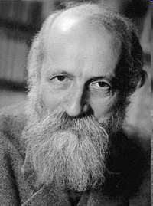
Martin Buber: Já a ty
מרטין בובר
Já – Ty
Dialog, vzájemnost, setkání, výměna,
autentičnost. Jednota protějšku (respekt).
Rozhodnutí setrvat.
Já – Ono
Monolog. Předmět, idea, objekt.
Možnost „zvěcnění člověka“.
… when we experience such an I-Thou relationship, the moment doesn't need words. In fact, the most intense moments we experience with another person take place without words […] The I-Thou relationship changed the sharers, but it did so naturally, sometimes almost imperceptibly.
Notes:
27
Existence a setkání. Filosofie dialogu: setkání, vzájemnost, dialog. Trvají, dokud si je lidé volí.
material view of existence was at heart an advocation of Ich-Es relations - even between human beings. Buber argued that this paradigm devalued not only existents, but the meaning of all existence.
Hvězdy mlčí. Jinými slovy materiální svět, nebo svět vztahů posunutý ke zvěcnění, nám nikomu nedává smysl. Nedává prostor pro odpovědi na klasicky filosofické komplikace typu „Kdo Odkud, kam“.

Slide 28
Postoj společnosti k výjimečným lidem
Společenské normy
- obecně rozšířený standard chování ve společnosti, komunitě, skupině
- co je správné, dobré, vítané, žádoucí, přijatelné
- zdroj bezpečí: Systém a řád → bezpečí, předvídatelnost
Tlak ke konformitě - přijetí norem jako součást socializace
Normy toho, co je běžné (správné) vůči lidem s postižením
- jaké místo (hodnotu) mají lidé s postižením ve společnosti
- jak se chovat ve vztahu k lidem s postižením
- i to, jak se mají chovat sami lidé s postižením
Hodnotový systém
antická tradice chápání ctností; estetický ideál krásy a masmedia…
Notes:
28
Kultura jako předpřipravená odpověď na naše problémy (?). asi

Slide 29
„Vyjednávání místa“ osob s postižením
Pomyslný dialog několika stran, odlišné role
rodičů, svépomocných skupin, odborné komunity
Např. postoj vůči lidem s mentálním postižením v průběhu 20. st.
- 1. pol. 20. st. doporučení ústavní péče jako nejlepší možná alternativy
- neexistovaly studie rodiny, první studie zaměřené výhradně na patologii
- dnes studie specifického pozitivního přínosu dětí s mentálním postižením pro rodiče (perspektiva rozhoduje)
Laická hnutí často motorem, motivací ke změně:
Normalizace (Skandinávie, W. Wolfensberger), People First, …
Notes:
29

Slide 30
Změny v institucionální péči
… a individuální postoje
“Postižení nebo jakkoli výjimeční lidé byli vždy v dějinách vnímáni a přijímáni svým okolím ambivalentně: se sklonem buď je podceňovat, odsuzovat, pronásledovat nebo i zabíjet - nebo je litovat, přeceňovat a připisovat jim mimořádné ba nadpřirozené vlastnosti a schopnosti.
...dvacáté století zaznamenalo zásadní obrat v institucionální péči o postižené. Změna v obecném povědomí i v individuálním vědomí se však za těmito nespornými zlepšeními zásadně zpožďuje”.
(Blažek, Olmrová, 1988)
Notes:
30
Dáme nebo nedáme místo. TO je otázka pro všechny ostatní- více než pro ty, kterých se týká.

Slide 31
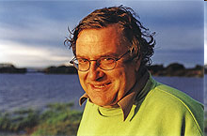
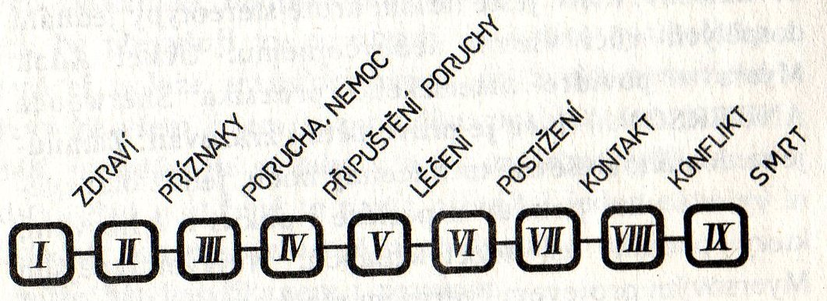
Příběhy „o postižení“
ve světové beletrii
Bohuslav Blažek &
Jiřina Olmrová: Krása a bolest (1985).
* Představa úspěšného postiženého = příběh přiblížení se světu zdravých, vyrovnání se jim.
* „[M]ožnost člověka s handicapem vyvolávat pozitivní proměny v lidech a lidských vztazích přímo, bez okliky přes tragédii.“ (str. 91).
Potenciál změny v setkání s člověkem s postižením.
Hastings a Taunt (2002) proměna rodičů (transformations) jako téma ekvivalentní „pozitivnímu přínosu rodičů“.
Notes:
31
Změna. Ta je součástí …

Slide 32
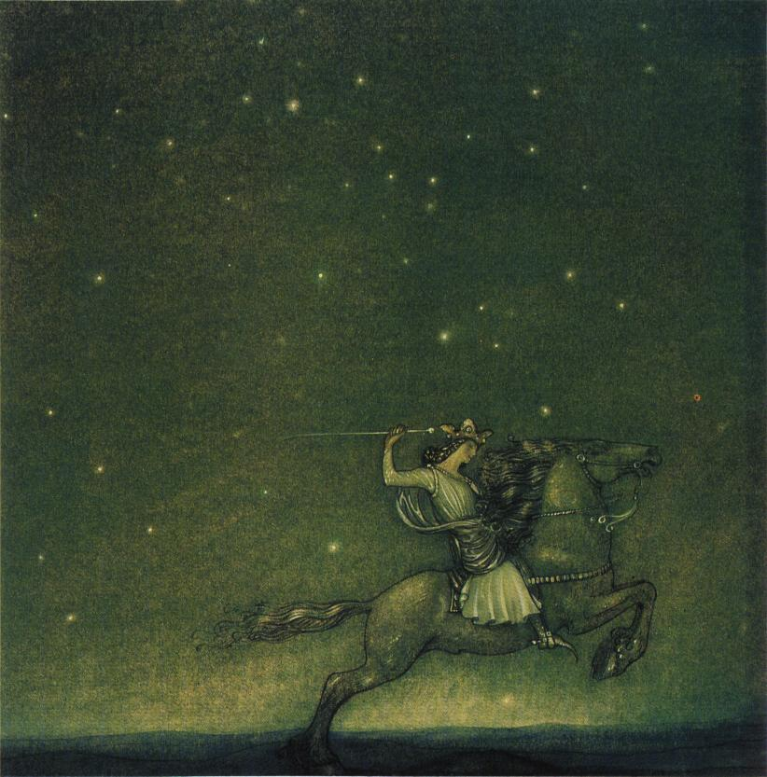
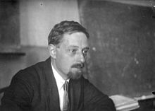
Владимир Яковлевич Пропп
*29. dubna 1895, Petrohrad, †22. srpna 1970, Leningrad
Člen rodiny odchází pryč (uvedení hrdiny); Zákaz uložený hrdinovi; Porušení zákazu (uvedení záporného hrdiny); Záporný hrdina se pokouší o řešení (pokouší se najít děti/poklad apod., nebo se budoucí oběť obrací na něj); Záporný hrdina získává informace o hrdinovi; Záporný hrdina se pokouší oklamat oběť a zmocnit se jí/jejích předmětů; Oběť je oklamána a nevědomky pomáhá zápornému hrdinovi; Záporný hrdina poškozuje člena rodiny; Neštěstí je odhaleno (hrdina je vyslán, je zavolán na pomoc apod., resp. poškozený hrdina je vyslán pryč; Hledač souhlasí s protiakcí nebo se pokouší o protiakci; Hrdina opouští domov; Hrdina je zkoušen, dotazován, napadán apod. připravuje se cesta, na níž získá magickou pomoc („dárce“); Hrdina reaguje na akci budoucího dárce (zkouška, osvobození zajatého, usmíření hádajících se, vykonává službu apod.; Hrdina získává magický předmět; Hrdina se přesouvá, nebo je veden k tomu, za čím se vydal; Hrdina a záporný hrdina svádějí přímý boj; Hrdina je zraněn/označen; Záporný hrdina je poražen (zabit v boji, poražen v hádankách, zabit ve spánku, vyhnán apod.); Původní neštěstí je napraveno; Hrdina se vrací; Hrdina je pronásledován (někdo se ho pokouší zabít, oklamat apod.); Hrdina je zachráněn od pronásledování; Hrdina – nepoznán – přichází domů; Falešný hrdina si nárokuje jeho pocty; Hrdinovi je předložen těžký úkol (ordál, zkouška, hádanka, zkouška síly či vytrvalosti apod.); Zkouška složena; Hrdina je rozpoznán (díky znamení/zranění, které mu vtiskl záporný hrdina, nebo díky předmětu); Falešný hrdina nebo záporný hrdina je zajat; Hrdina získává nový vzhled (krásný, nové šaty apod.); Záporný hrdina je potrestán; Hrdina se žení a nastupuje na trůn.
Notes:
Člen rodiny odchází pryč (uvedení hrdiny);
Zákaz uložený hrdinovi;
Porušení zákazu (uvedení záporného hrdiny);
Záporný hrdina se pokouší o řešení (pokouší se najít děti/poklad apod., nebo se budoucí oběť obrací na něj);
Záporný hrdina získává informace o hrdinovi;
Záporný hrdina se pokouší oklamat oběť a zmocnit se jí/jejích předmětů;
Oběť je oklamána a nevědomky pomáhá zápornému hrdinovi;
Záporný hrdina poškozuje člena rodiny;
Neštěstí je odhaleno (hrdina je vyslán, je zavolán na pomoc apod., resp. poškozený hrdina je vyslán pryč;
Hledač souhlasí s protiakcí nebo se pokouší o protiakci;
Hrdina opouští domov;
Hrdina je zkoušen, dotazován, napadán apod. připravuje se cesta, na níž získá magickou pomoc („dárce“);
Hrdina reaguje na akci budoucího dárce (zkouška, osvobození zajatého, usmíření hádajících se, vykonává službu apod.;
Hrdina získává magický předmět;
Hrdina se přesouvá, nebo je veden k tomu, za čím se vydal;
Hrdina a záporný hrdina svádějí přímý boj;
Hrdina je zraněn/označen;
Záporný hrdina je poražen (zabit v boji, poražen v hádankách, zabit ve spánku, vyhnán apod.);
Původní neštěstí je napraveno;
Hrdina se vrací;
Hrdina je pronásledován (někdo se ho pokouší zabít, oklamat apod.);
Hrdina je zachráněn od pronásledování;
Hrdina – nepoznán – přichází domů;
Falešný hrdina si nárokuje jeho pocty;
Hrdinovi je předložen těžký úkol (ordál, zkouška, hádanka, zkouška síly či vytrvalosti apod.);
Zkouška složena;
Hrdina je rozpoznán (díky znamení/zranění, které mu vtiskl záporný hrdina, nebo díky předmětu);
Falešný hrdina nebo záporný hrdina je zajat;
Hrdina získává nový vzhled (krásný, nové šaty apod.);
Záporný hrdina je potrestán;
Hrdina se žení a nastupuje na trůn (je odměněn) –

Slide 33
Blažek a Olmrová:
Obrazy utrpení a života lidí s postižením v beletrii
A-priory
=opakující se schémata a stereotypy
Tyto struktury mohou být společné literární promluvě a promluvě z každodenního života.
Např. „možnost člověka s handicapem vyvolávat pozitivní proměny v lidech a lidských vztazích přímo, bez okliky přes tragédii“
(Blažek, Olmrová, 1985, str. 91)
Notes:
33

Slide 34
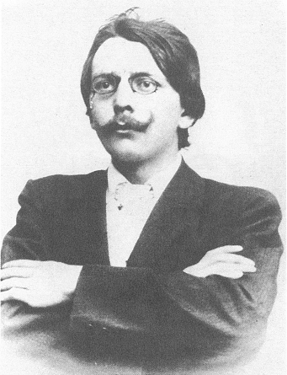
František Bakule (1877 – 1957)
Notes:
34
Seminárka

Slide 35
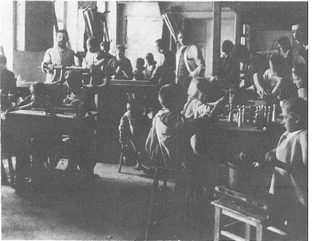
Dílny v Jedličkově ústavu,
klienti společně s válečnými veterány (1914)
Notes:
35

Slide 36
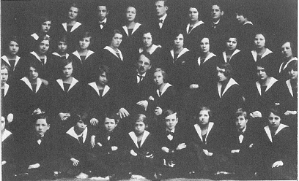
„Bakulovi zpěváčci“
Notes:
36
Apriory: změnu v životě člověka…
Nabídnout seminárku na Fr. Bakuleho.

Slide 37
Blažek a Olmrová:
MYTOPOETICKÉ MYŠLENÍ
Výzkum usilující o rekonstrukci Slovanského panteonu
Výsledek: uspořádání diád, dvojic protikladů, jazyková rekonstrukce světa uvažování
Notes:
37

Slide 38
Blažek a Olmrová:
MYTOPOETICKÉ MYŠLENÍ
obecné:
štěstí – neštěstí
život – smrt
sudý – lichý
prostorově:
pravý – levý
nahoře – dole
nebe – země
moře – souš
čas:
den - noc
jaro – zima
slunce – měsíc...
sociálních vztahů:
svůj – cizí
blízký- daleký
mužský – ženský
Notes:
38

Slide 39
Blažek a Olmrová:
MYTOPOETICKÉ MYŠLENÍ
Monstrum – monare = ukazovat
řád, pravidelnost, obvyklost
oproti
neobvyklé, výjimečné - pro člověka ze starověku má nutně charakter znamení
Mýtus ne jako vyprávění, ale jako a-priory (ne na základě zkušenosti), se kterými se díváme na svět, „nástroj přemýšlení“
Předpoklad a nástroj našeho uvažování, čím méně uvědomované, tím významnější důsledky
Notes:
39

Slide 40
Blažek a Olmrová:
MYTOPOETICKÉ MYŠLENÍ
Uvažujeme v protikladech a máme tendenci slučovat extrémní polarity vlastní, naše, dobré versus cizí, výjimečné, zlé, ohrožující
V rámci našeho uspořádaného světa je v nás strach z čehokoli neobvyklého, z neběžného, cizího, protože to přináší neštěstí, …
Jednoruký člověk přináší prostě smůlu, obzvláště pokud je cizinec a přichází z daleka, z leva, v noci, ...
Notes:
40
Skupinová identita.

Slide 41
Z. Hadj-Moussová:
Příčiny odmítnutí člověka s postižením
Anticipovaný vývoj lidské společnosti
V různých situacích různé důvody k odmítnutí člověka ze společnosti
„Konstanty“ lidské psychiky, stále působící motivy
Notes:
41

Slide 42
Hadj-Moussová:
Příčiny odmítnutí člověka s postižením
Fyzický vzhled
zvířata odmítají jedinců, kteří nevykazují znaky druhu, např. albíni
u primátů je společenský status dán vzhledem a fyzickou zdatností
D. O. Hebb:
Experimenty – reakce primátů na neobvyklé, vymykající se
A nezájem
B zvědavost
C stažení se s děsem = vyhnutí se
Fáze odpovídají i chování dětí ve vztahu k nápadnostem ve vzhledu např. fyzicky postižených
Notes:
42

Slide 43
Hadj-Moussová:
Příčiny odmítnutí člověka s postižením
Estetické hledisko vůbec
masmedia a ideál atraktivního vzhledu (Matějček, 2001)
Ekonomická situace
třídění nemluvňat, zájem skupiny a jednotlivce
Interpretace příčiny postižení
neznámé ale negativní příčiny, zkouška nebo trest; vyloučení plyne ze spojení s negativními silami… (obtížná otázka “proč“)
Spojení postižení s nějakou vnitřní kvalitou
Notes:
43
Ekonomické hledisko: kongruence deklarovaného a reálného. Např. rozhodování lékařů. Ekonomické limity.

Slide 44
Hadj-Moussová:
Příčiny odmítnutí člověka s postižením
„Vztah k postiženým je výrazem tolerance k odlišnosti, výrazem respektování individuality; je výrazem vnitřní kvality člověka i celé společnosti“.
Notes:
44
Etty Hilesum : nenávistí zkřivené tváře nacistů a židé, kteří zpívali cestou na smrt…
Individuální zkušenost (vs. Sdílená představa, projekce…)
Překračování stereotypů a konvencí

Slide 45
Asymetrický dialog
vs. segregace
Segregace jako odsunutí nepřijatelného za stanovené hranice
Pokud naznačený „asymetrický dialog“ neprobíhá, ztrácí ta méně závislá, zdravější strana kvality, které hrají v lidském životě podstatnou roli.
Důsledkem jednostranného řešení, „sebeobranným“ odsunutím „nepřijatelného“ za stanovené hranice → replikace strachu v začarovaném kruhu.
Segragační tendence se dnes neprojevují otevřeně. Přesto je možné nalézt kontext, kdy uvedené motivy mohou mít vliv, např. rozhodování o provádění náročné léčby atd. (Stainton, 2001).
Notes:
45
Zacházení s nemocí. Tradice v rodině. To je taky zisk umět se k určitým věcem postavit. Někdy je drobnost nepřijatelná, jindy i výraznější postižení samozřejmě přijímané.

Slide 46
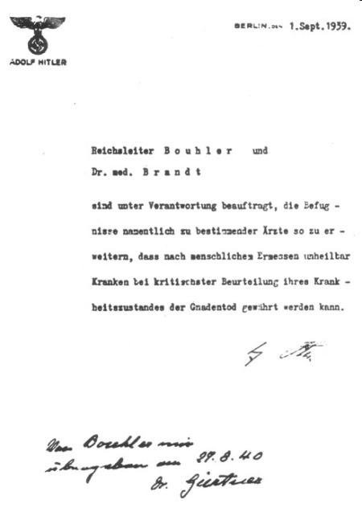
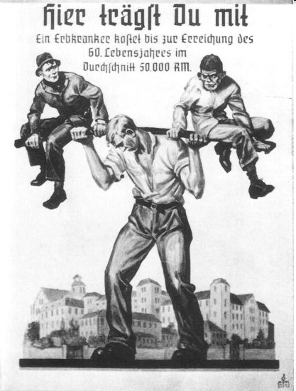
Aktion T4
„If there is no more power to fight for the own health, the right to live comes to an end"
(Adolf Hitler, Mein Kampf, p. 282).
18.8. 1939 povinná registrace dětí s postižením (sféra zdravotních služeb).
The selected children were sent to several mental homes where they were killed by lethal drugs or withdrawal of food. Up to 8,000 children lost their lives in course of this "children euthanasia„ (...) the program was extended on adults (1939). This order was backdated on 1 September 1939, day of the German attack on Poland. The beginning of WW2 diverted the population from the euthanasia programme. The Nazis could get rid of "useless eaters" to save money and personnel, and get more free beds in hospitals.
Rozhraní rozhodování o hodnotě života:
kdo rozhoduje o kom, o ceně jeho života, o kriteriích hodnocení…?
Notes:
46
Jazykování. Agency a communion.
Milosrdné zabití těch, jejichž život nestojí za žití 200 000 lidí (léky, vyhladovění). Oficiální veřejné instituce+program milosrdné smrti. Ghándí,Mandela, Havel…
Propaganda: kolik domů by mohlo být postaveno pro rodiny se zdravými dětmi za peníze, které … „život, který nestojí za to, aby byl žit“.
200 000 lidí, úlohy ve školách. Text k přečtení: wolf wolfensberger

Slide 47
Existuje základní vzorec, společná dimenze
„odmítání nepříznivé skutečnosti“?
Conelly, R. (2003): Západní kultura popírá smrt. Jiná kvalita života.
Medicína je v roli balzamovačů ve starém Egyptě.
Kűbler - Rossová: „Skrze akceptaci konečnosti individuální existence dojdeme k síle a odvaze odmítnou vnější role a očekávání a věnovat každý den života - jakkoli dlouhý je – růstu toho, co jsme a jak jen to jde“.
Kant: „Člověk může žít pouze tím, za co je schopen svůj život obětovat“.
Freud: „Získává život znovu svoji plnost a začíná být zajímavým, pouze pokud realita smrti nemůže být více popírána“.
Rollo May: spojení témat „tvořivé síly člověka a limity smrti“…
Notes:
47
Moudrost ve způsobu zacházení se slabostí.
Např. metody intrumentálního obohacení … zp. Zacházení s chybou. Paráda!!

Slide 48
Břetislav Foustka (1903):
Slabí v lidské společnosti
Poznání, že je na světě tolik lidí slabých a bídných, jakož i soucit s nimi vzbudil množství úvah o možné odpomoci. Zejména ti, kdož věří v degeneraci jednotlivých národů, hledají prostředky k nápravě. Není divu, že se během doby vyrojila celá záplava návrhů, které chtějí odčinit existenci slabých a degenerovaných a plémě zdokonalit...
(str. 144, důrazy doplněny).
?
Notes:
48
Eugenika. USA. 19 st.
Hitlerův program T4: několik set tisíc lidí, kteří žili život, který nestojí za to, aby byl žit.
Podpora ze strany lékařů…vývoz technologie a odborníků do koncentračních táborů
Náklady na péči jsou tolik a tolik. Kolik domů by mohlo být postaveno…
Agrese : WW: historie učí, že agrese je vždy ruku v ruce s kamufláží, předstíráním…

Slide 49
?
Která skupina se mně osobně zdá být obtížná?
- mě znepokojuje?
- na koho nechci platit daně?
- jediné, co mají udělat, je změnit se?
Notes:
49
Eliminační cvičení

Slide 50
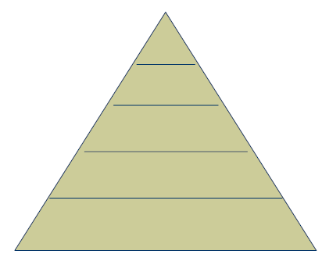
„Vidět z druhé strany“
Obětování jednotlivce skupině.
Kompetence rozhodování:
kdo – komu - co diktuje.
Porozumění na úrovni motivu nebo touhy (Satirová)
Každé jednání má na této úrovni rozumný, „dobrý“ základ,
jde o to hledat nedestruktivní cesty naplňování potřeb.
Chce někdo „vidět z druhé strany“?
Notes:
50

Slide 51
Virginia Satirová
„Hledání zrnek zlata“
V každém chování lze nalézt hodnotný motiv.
Za každou závislostí je potřeba
- která je ale naplňována destruktivním způsobem.
Pokud člověk rozumí motivu jednání, může hledat nedestruktivní cesty jejich naplnění.
Příklady ze cvičení:
Nedestruktivní varianta naplnění daných potřeb?
Rozumět chování na úrovni touhy.
Chce někdo „vidět z druhé strany“?
Notes:
51

Slide 52
„Vidět z druhé strany“
Pojmenovaný problém | Potřeby společnosti | Způsoby řešení | Potřeby jednotlivce | Nedestruktivní zp. naplnění potřeb
Agresivní jednání | Bezpečí | Medikace | Vyjádření frustrace | ?
 |  | Vyloučení (výběr v instituci) | Zábava ze silné reakce | ?
 |  | „Silové“ zvládnutí | Reakce na přehlížení | ?
 |  | Psych. péče | Reakce na nespravedlnost | ?
Notes:
52

Slide 53
Brene Brownová:
Síla zranitelnosti
http://www.ted.com/talks/brene_brown_on_vulnerability.html
Vulnerability sounds like truth and feels like courage. Truth and courage aren’t always comfortable, but they’re never weakness.
Brene Brownová: Síla zranitelnosti

Slide 54
Člověk s postižením
a společnost II
Běžné postoje vůči lidem s postižením
Důsledky segregace pro osoby s postižením
Notes:
54

Slide 55
Re: „Vidět z druhé strany“
Vzájemnost soc. statutu.
Dynamika vztahů v pyramidovém modelu.
Důsledky vlastní pozice (např. sebepojetí).
Extrém:
obětování jednotlivce skupině,
nebo přehlížení zájmů určité podskupiny
Kompetence rozhodovat a kriteria rozhodování:
kdo – komu – co diktuje.
Zjevné vs. elegantní
Notes:
55
Koncept sebepojetí : co je tím kriteriem sebeposuzování? – odlišnosti v rámci pyramidy. Co zažil člověk v ústavu od svého dětství. … co teď prožívá…
Minulý příklad T4: důraz na výkonnost. Polarita AGENCY a COMMUNION; v rámci rodiny i školy.

Slide 56
Šijí ševci špatné boty?
Uřežme si nohy!
http://blog.aktualne.centrum.cz/blogy/martina-spinkova.php?itemid=7728
Zaujal mne průzračně nešikovný […] výrok jedné paní poslankyně v jedné prázdninové MF Dnes. Má zkušenost s umíráním svých blízkých a ví, že péče o umírající u nás není dobrá. Proto je pro euthanasii. Zkouším domyslet ad absurdum: vydávají se špatné knihy, vydloubeme si oči? Šijí ševci špatné boty, uřežeme si nohy? A co uděláme, když naše děti učí špatní učitelé?
Notes:
56
Umírání je ještě docela život. Agency a communion.

Slide 57
Blažek a Olmrová:
Nejrozšířenější postoj - Ambivalence
Typická dvojznačnost. Směs soucitu, hrůzy a odporu:
„Je to chudák, ale já se na něj nemůžu koukat“.
Notes:
57

Slide 58
Lítost, soucit
Účast druhých jako pomoc nebo … ?
(Pomoc, soucit, účast, které nepomáhají).
Zkušenost člověka s fyzickým handicapem:
„Hlavně ne lítost.“
Může se stát překážkou v nalezení sebedůvěry.
„V každé situaci (i v extrémní, mezní situaci) je možný výrazný pokrok, pokud člověk NEPŘIJME roli oběti“.
Notes:
58

Slide 59
Satirová: „Pozice přežití“
Já
Druzí (ty)
Kontext (prostředí, okolní svět)
Prouty (1990): Vysvětlení patologie jako zanedbání některé z výše uvedených komponent.
Satirová (1994): Reakce na stres. Způsob obrany, dočasné zvládání.
Lukasová ( ): ulejvání v rozhovoru.
Notes:
59
Hans Peters (1999). Pretherapy: A Client-Centered/Experiential Approach to Mentally Handicapped People.

Slide 60
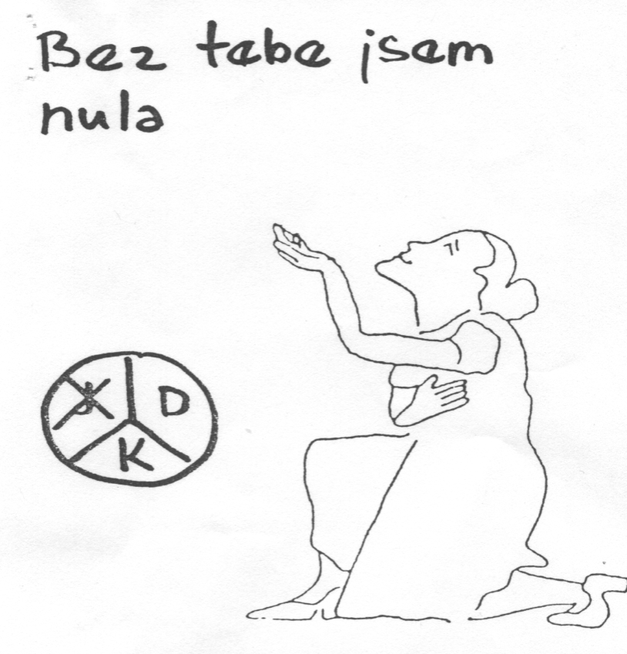
Usmiřující (lítost …a pozice oběti)
Pozice přežití (Satirová) Usmiřovač jako oběť
Dramatický trojúhelník (Karpman)
Notes:
60
Karpmanův Dramatický trojúhelník: Oběť, pronásledovatel, zachránce … řetězení vzorce.

Slide 61
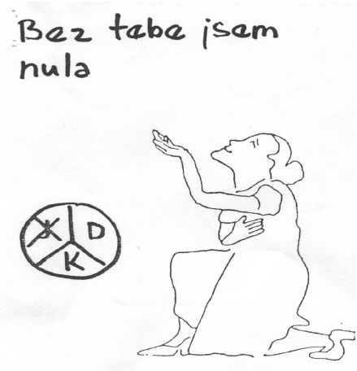
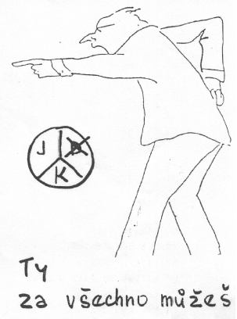
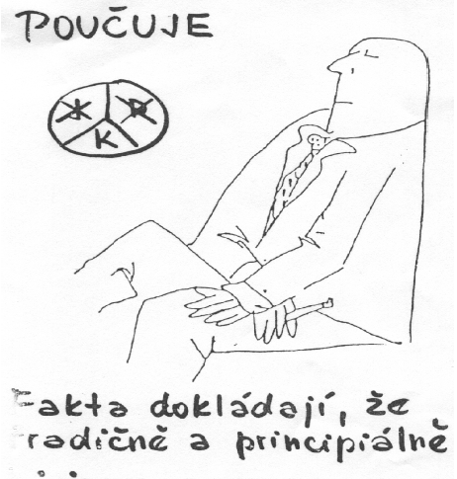
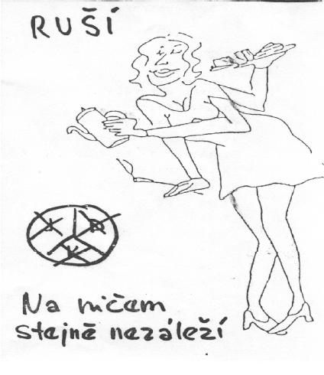
Usmiřující Obviňující
Poučující Rušící
Notes:
61
Cvičení: V ústavu: situaci definují zaměstnanci. ? Přijetí definice dospělého, ze strany dítěte: např. vychovatelka: to je největší neštěstí, že mají takové děti : co to dělá se sebepojetím dítěte? S jeho představou o čemkoli… ?

Slide 62
Ideál kongruence
Sebeúcta, sebehodnocení, …
Vliv prostředí - bezpečný prostor
Můžu být sám sebou a nepotřebuji obviňovat druhé,
i pokud se zrovna něco nedaří…
Aplikace pozic přežití v kontextu znevýhodnění:
např. sebepojetí, prožívání distribuované viny („vyvažování lodi“; neúprosnost „logiky vztahů“ … )
Notes:
62

Slide 63

Strach
Nedostatek informací → emotivní složka postoje
Obava z vlastní nekompetence (nebudu rozumět, apod.)
Strach z (extrémních) nároků, hlídání vlastních hranic
Z vlastní „neperfektnosti“
(odmítnutí pohledu na naši lidskou realitu)
Hirschberger, Florian, Mikulincer (2005): Potřeba zvládat strach ze smrti formuje emocionální reakci na kontakt s lidmi s fyzickým postižením:
Vyšší míra soucitu u osob vyrovnaných s vlastní smrtí
Ženy – vyšší míra soucitu a méně únikových reakcí
vs. Skácelovo „utrpením projít jako dveřmi“.
Akceptace limitu jako předpoklad pro úspěšnou adaptaci.
Notes:
63
1. Hypotéza kontaktu. 2. Odborník je druhý – i nikdy nepromluvit může být zraňující. 3. otevírající se nůžky (každý si to hledá, svoje hranice);
Bude řeč o důsledcích segregace pro lidi s postižením. Zřejmě to funguje i obráceně. Tím vyloučením minimálně ztrácíme kvality, které by jinak byly součástí repertoáru atd.

Slide 64
Důsledky odmítnutí
pro osoby s postižením
Základní zkušenost z rodiny
- přijetí vs. odmítnutí na mnoha úrovních
- utváření attachmentu (vztah k lidem, ke světu):
zkušenost kontaktu s dospělým = model pro budoucí vztahy, vývoj
- sebeobraz (poselství o vlastní hodnotě, neúprosná „logika vztahů“ a přisvojení si viny)
Zkušenost ze širší rodiny, opakovaná zkušenost se širším okolím…
(→ „emocionální realita“: cokoli se sodou → soda způsobuje opilost)
Notes:
64
Ústav vs. Výchova v rodině; pokud ho přijme, tak mu dává obrovskou šanci… pokud ústav, tak asi bude potřebovat, aby to pro něj udělal někdo jiný, Chvála a Trapková: jak si člověk z neúplné rodiny skládá obraz otce atd.

Slide 65
Utváření sebepojetí
Sebepojetí = Zrcadlové já (Cooley, 1902):
jak nás hodnotí druzí představuje základ smýšlení o sobě
Sebepojetí a „významný druhý“ (vliv interakce a vnímání reakcí druhých lidí pro vlastní sebepojetí; Mead 1934)
Každodenní zkušenost → Zvnitřnění přesvědčení o sobě.
„Negativní sebepojetí“
(např. děti, které nemají zkušenost trvalého vztahu s dospělým člověkem)
Nejde o „jen pocit“, ale „způsob bytí ve světě“ (uzavírání se, …).
Notes:
65
Fundament. až na dřeň, odmítnutí… sebepoškozování…. Nejde o pocit. Jde o způsob bytí ve světě.
Vanier: zraněná srdce – dítě vnímá, jaké emoce rodiče prožívají. Ví, že je zklamáním… začarovaný kruh: deprese rodičů, prohloubení zranění dítěte…

Slide 66
Stigma
(ř) znamení vypálené na těle otroka
Označení … důsledky pro začlenění do společnosti (odmítnutí, pocit méněcennosti)
E. Goffman:
- negativně vnímaná diskrepance mezi aktuálními charakteristikami jednotlivce a očekáváními, kladenými na typického „normálního“ jednotlivce v daném kontextu
- sociální označení nebo vyloučení, může někdy způsobit více škody než charakteristika, kvůli kterému byl jednotlivec takto označen
Primární a sekundární handicap (Langer, Blažek a Olmrová, Požár … )
Notes:
66
znak o něčem svědčící; znamení; nápadná skvrna na těle některých živočichů; znamení hanby; značná odlišnost s negativním sociálním dopadem

Slide 67
Dimenze stigmatu
McLaughlin, Bell a Stringer (2004)
Podílí se na vzniku stigmatu a určují jeho účinnost
vyrušování („destruktivita“, ničení)
míra zavinění
estetické hledisko
trvalost postižení
zjevnost (viditelnost) postižení
míra ohrožení pro druhé
Míra akceptace člověka s postižením je téměř výhradně moderována připisovaným stigmatem
Notes:
67

Slide 68
Stigma spojené s kategorií „duševní nemoc“
(Wright, Gronfein, Owens, 2000)
Výpovědi osob, které před dvěmi lety ukončily léčbu v psychiatrické léčebně
Výsledky:
sociální odmítnutí vycházející z identity „duševně nemocných“ představuje stálý zdroj stresu i po dvou letech od opuštění instituce.
Stigmatizující zkušenost těchto osob stále ovlivňuje jejich život, má přímý vliv na jejich sebehodnocení a negativní sebepojetí. Jedním z důsledků této zkušenosti je také sebeodsuzování, které dále ovlivňuje schopnost čelit životním obtížím.
Autoři uzavírají, že následná terapie má ve srovnání se sociálním kontextem jen malý vliv na sebeúctu dřívějších klientů.
Notes:
68

Slide 69
Účinek stigmatu u lidí s mentálním postižením
Lidé s intelektovým postižením mají často problémy v adaptaci, v mnoha ohledech lze říci, že selhávají. Vedle těchto těžkostí plynoucích se snížených schopností se potýkají ještě s diskriminací plynoucí ze stigmatu…
Lidé s MP se dopracovávají nestigmatizované identity zdůrazněním nestigmatizovaných osobních charakteristik (Jahoda, Markova 2004).
„Zdravá část“.
Dangan a Sandhu (1999) zmiňují, že počet pozitivních společenských rolí, které člověk s intelektový postižením má, působí jako nárazník vůči negativním emocionálním důsledkům stigmatu.
Stigma jako souhrn sociálních percepcí - které mohou být změněny.
Např. M. Cháb v odvolání proti posudku psychiatra:
mentální retardace není problém psychiatrický, ale společenský.
Notes:
69
Individuápní medicínský model a sociální model postižení

Slide 70
Zadání pro rodiče i vychovatele:
„Uveďte stručnou charakteristiku dítěte“
Výpovědi rodiče Výpovědi vychovatele
Evičky stav odpovídá DMO.
V současné době přibírá kilogramy navíc, snažíme se aby nejedla, ale nedaří se nám to.
Musí mít klid - a to na vše.
Výborně řešíme situace kdy je rozladěná pochvalou. Ta pochvala na ni funguje velmi dobře.
vytahuje hodně hraček najednou, ale s ničím si nehraje (často mění hračky); pozornost 2-5 minut
velice vybíravá v jídle i pití, dokáže jíst příborem
inkontinentní, velmi často se počůrává - vyžaduje pleny
vynucuje si zvracení, aby upoutala pozornost dospělého.
je velice negativně laděná, usmívá se velmi zřídka
při oblékání je nesamostatná - musí se oblékat, přičemž není schopna pomáhat.
snaží se mluvit, ale je velmi špatně rozumět, používá gesta
udrží tužku, ráda maluje - kolečka, vodorovné a svislé čáry, "prší“
nechodí, vozíčkářka - dokáže lézt po čtyřech - ale odmítá, chce sedět pouze na vozíku
Notes:
70

Slide 71
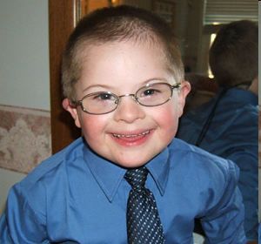
Hledání „zdravé části“
Toho, co je možné, potenciál…
Selektivní pozornost (aniticipace před vlastním setkáním)
Vlastní hodnotový systém (podmíněný zkušeností, kulturou…)
Notes:
71

Slide 72
Edwin J. Thomas:
Problematika postižení z perspektivy teorie rolí
(Kdo - komu - co diktuje?)
Postižení vs. normalita ve třech dimenzích
Vnímání sebe sama
Vnímání druhými
Oprávněnost jednání (handicap a normalita)
Edwin J. T. (1966) Problems of Disability from the Perspective of the role Theory. Journal of Health and Human Behavior, 7, 2-14.
Notes:
72

Slide 73
Soulad rolí:
vnímání sebe sama, vnímání druhými a oprávněnost jednání
Notes:
73
Komentář ke každé kategorii, nějaký příklad.

Slide 74
Témata seminárních prací
V návaznosti na témata uvedená v sylabu
např. teorie postižení, např. sociální vs. medicínské pojetí postižení;
problematika agresivity, sebepojetí atd.
Vlastní téma
Humor a handicap, Hudba a…
Augmentativní a alternativní komunikace; Savant syndrom
Kazuisitika nebo životní příběh (osobnosti nebo události, např. Hieronymus Lorm, František Bakule, Richard Wawro, Hellen Keller atd.)
Kontrétní typ postižení (co nejspecifičtěji)
Recenze knihy
Ne nutně odborné, ale tematicky blízké.
Reflexe vlastní zkušenosti
např. exkurzí nebo jiných adekvátních zkušeností
Notes:
74
3-5 normostran, 10 – 15 minut prezentace v průběhu semestru. LOSOVáNí?

Slide 75
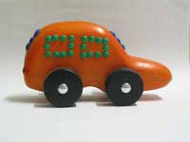
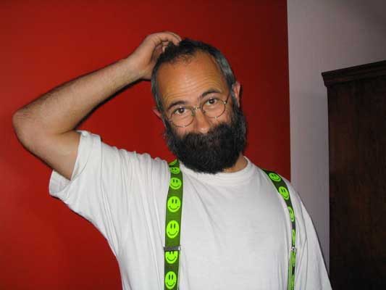
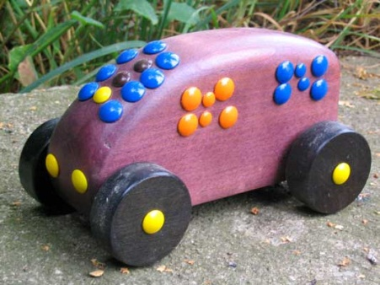
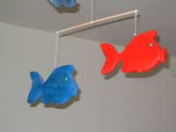

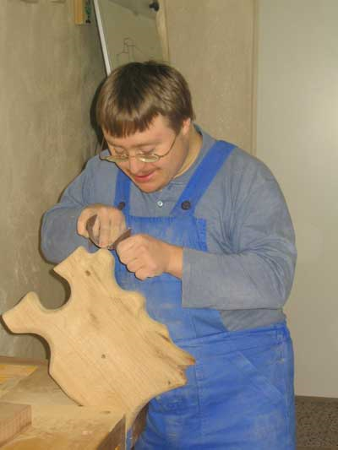
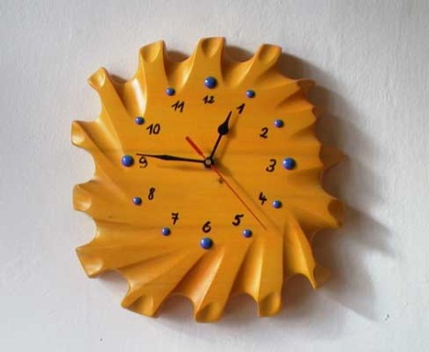
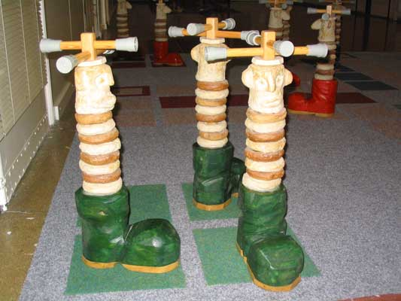
1. Exkurze http://www.vruzovemsadu.cz
Procházka „V růžovém sadu“
Procházka
Notes:
75

Slide 76
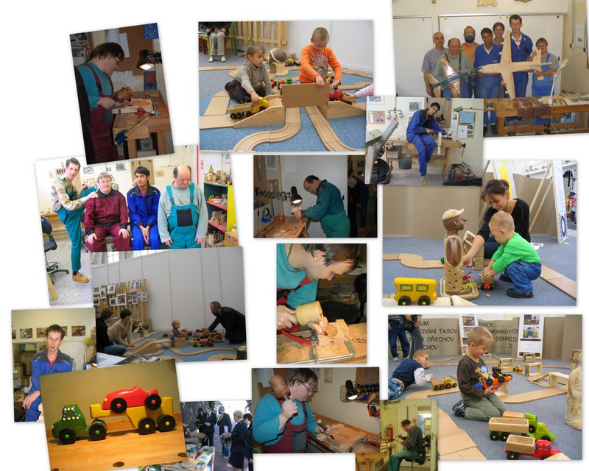
Notes:
76

